Slide 1
Embedding of Embedding (EOE) : Joint Embedding for Coupled Heterogeneous Networks

Slide 2
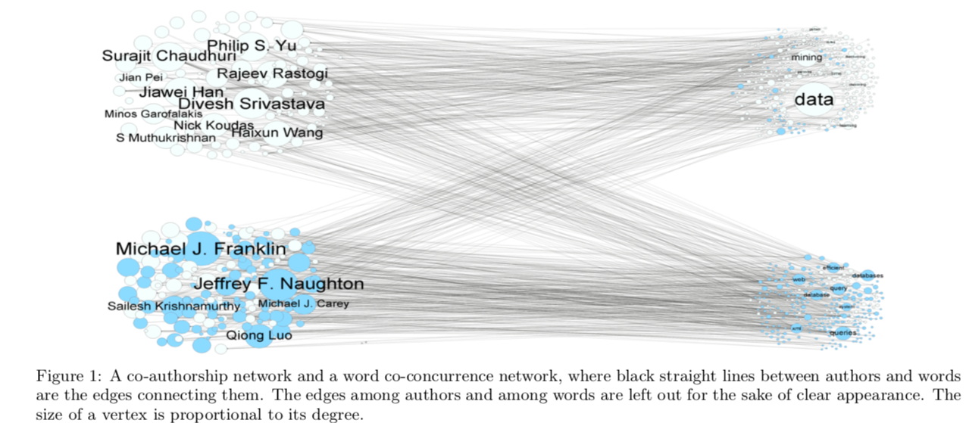

Slide 3
Guv(Gu,Euv,Wu,v,Gv) 表示耦合异质网络
Gu(U,Eu,Wu) 、Gv(V,Ev,Wv) 分别表示两个子网络，
U和V表示节点集合，
Eu,Ev表示子网络内部边集合，
Euv表示跨越两个子网络之间的连接边集合。
Wu,Wv分别表示子网络中边的权重，
Wuv表示跨网络边的权重。

Slide 4


同一子网络：
两点之间存在连接的概率
跨子网络：
M定义为一个大小为du×dv的harmonious embnedding matrix
du,dv分别是U，V的特征维度

Slide 5


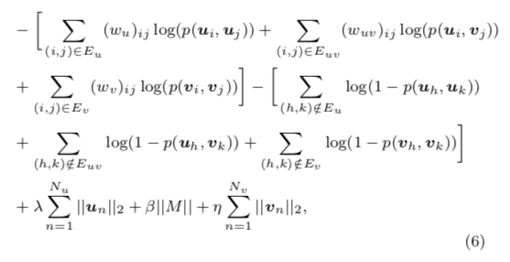
不仅保证有边连接的节点对在隐含向量空间中的表示是相近的，
而且还保证没有边连接的节点对在隐含向量空间中的表示是相距甚远的。

Slide 6
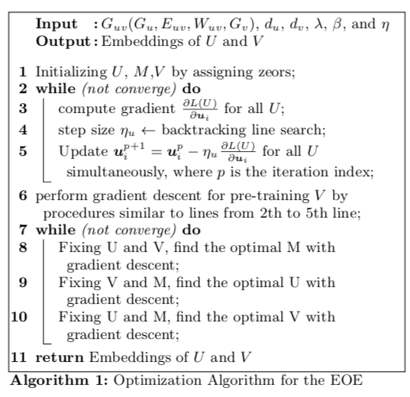

Slide 7
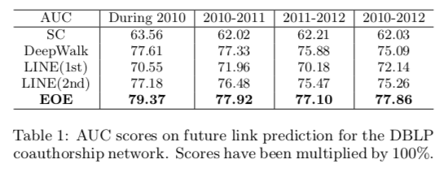

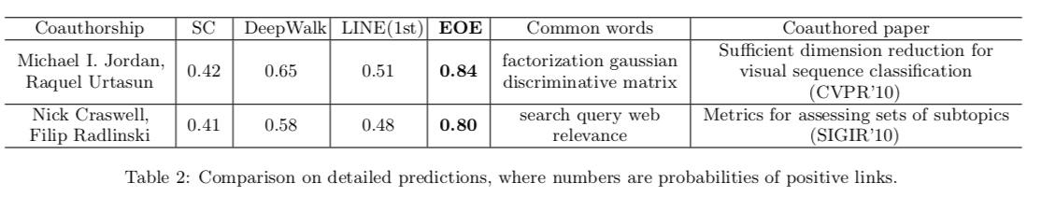

Slide 8
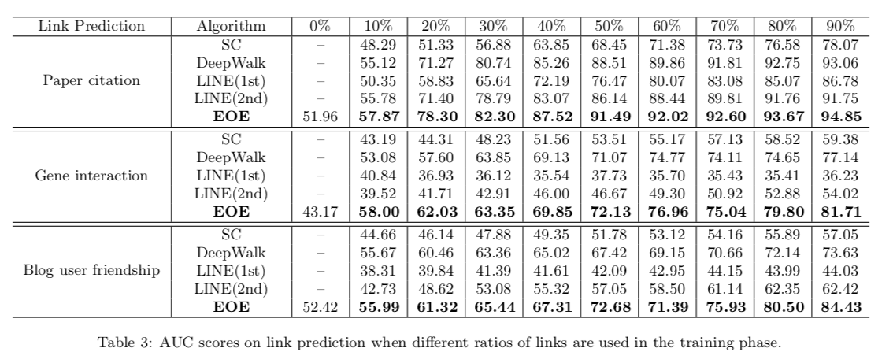

Slide 9
